Slide 1
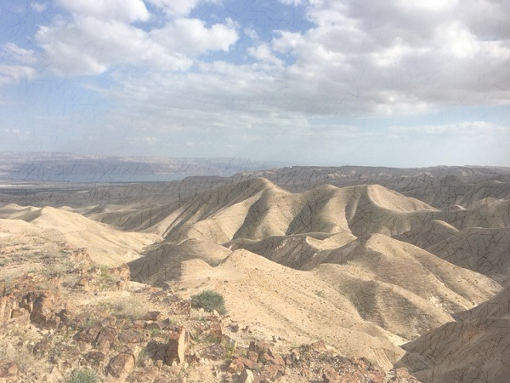
Infoavond Palestina 03/06/2023

Slide 2
AGENDA
Infoavond Palestina 03/06/2023
Kennismaking
Achtergrond van de reis
De reis naar Palestina
Veiligheid
Praktische aspecten

Slide 3
Palestina 2023
Kennismaking met het land tijdens enkele werkbezoeken
Nadien met gezin en vrienden als reisbestemming
Aanbod via Quid Nunc Viator (vier reizen/tochten/pelgrimstochten)
Wegens grote interesse nu verderzetting als niet-pelgrimstocht
Waarom de interesse ?
landschap - geschiedenis – religies – politiek –contact met bevolking beleving
Notes:
Waarom deze bestemming ?
Facetten:
Locatie ( Jezus’ pad – oorsprong van onze cultuur, religie, ..)
Hedendaagse actualiteit ( niet alleen conflict en achtergrond, ook hoe men hiermee omgaat …)
Landschap : woestijn van Judea, dode zee, …
Geschiedenis

Slide 4
Holy Land 2022
Landschappen
Woestijn van Judea
Slenk van de Dode Zee en de Jordaanvallei
…
Steden
Jeruzalem
Bethlehem
Hebron (?)
Jericho
Rammalah (?)
…
Tochten in de woestijn van Judea ( wandelingen van Masar Ibrahim )
Geschiedenis en politiek
Yad Vashem
Banksy museum
…
Religie
…
Periode: herfstvakantie 20223 (vanaf zaterdag 28/10 tem 05/11)
Notes:
Waarom deze bestemming ?
Facetten:
Locatie ( Jezus’ pad – oorsprong van onze cultuur, religie, ..)
Hedendaagse actualiteit ( niet alleen conflict en achtergrond, ook hoe men hiermee omgaat …)
Landschap : woestijn van Judea, dode zee, …
Geschiedenis

Slide 5
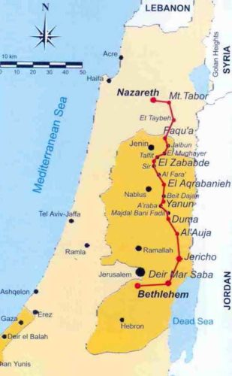
Notes:
Slechts een deel van Israel:
De streek rond Jeruzalem / Jericho / Bethelehem / Dode Zee
NIET
Nazareth / Tel aviv …

Slide 6
PROGRAMMA
Programma is onder voorbehoud
- weersomstandigheden
- veiligheid
- wensen van de groep
We hebben een lijst met alternatieven
We werken samen met een lokale partner die flexibel is

Slide 7
Holy Land 2022 –
een voorbeeld van een stapdag

Slide 8
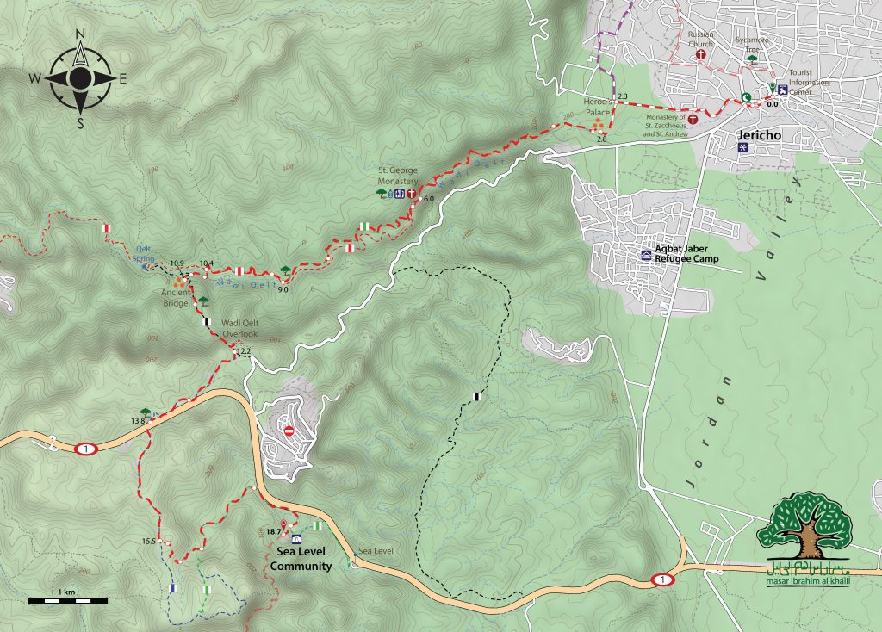

Slide 11
Lengte 8 km.

Slide 13
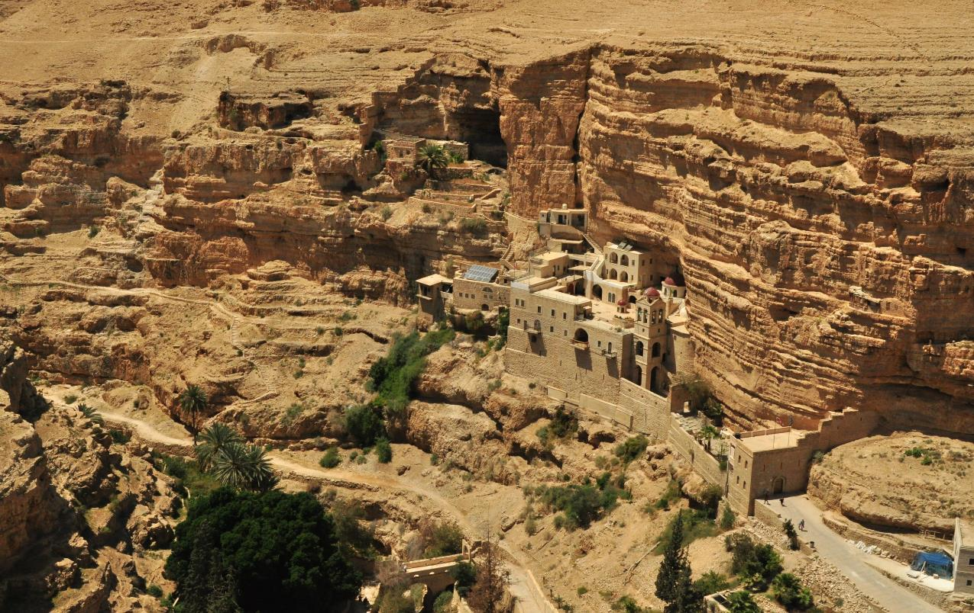

Slide 17
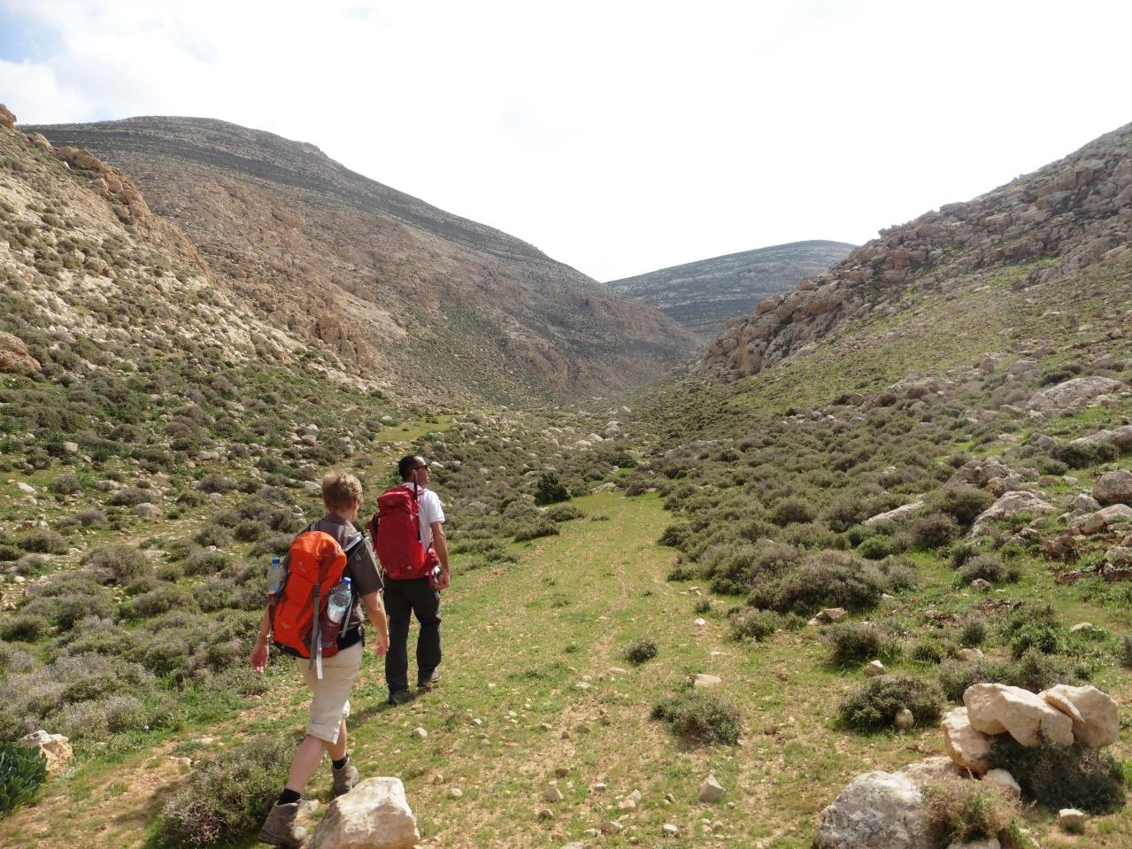

Slide 19
Bezoeken
Jeruzalem (2 dagen)
Oude stad (Klaagmuur, Heilige Grafkerk, Via Dolorosa, Sint Anna,Soeks…)
Rond de oude stad ( Olijfberg, Zion, Yad Vashem)
Jericho (mount of temptation, doopplaats, van de verzoeking, Hisham palace, …)
Betlehem ( geboortekerk, muur, museum Banksy, Banksy muurschilderingen, checkpoint, …)
Ramallah (Palestijns museum, stadswandeling,…)
Hebron (synagoge en moskee van de aarstvaderen, oude stad, nederzettingspolitiek)

Slide 20
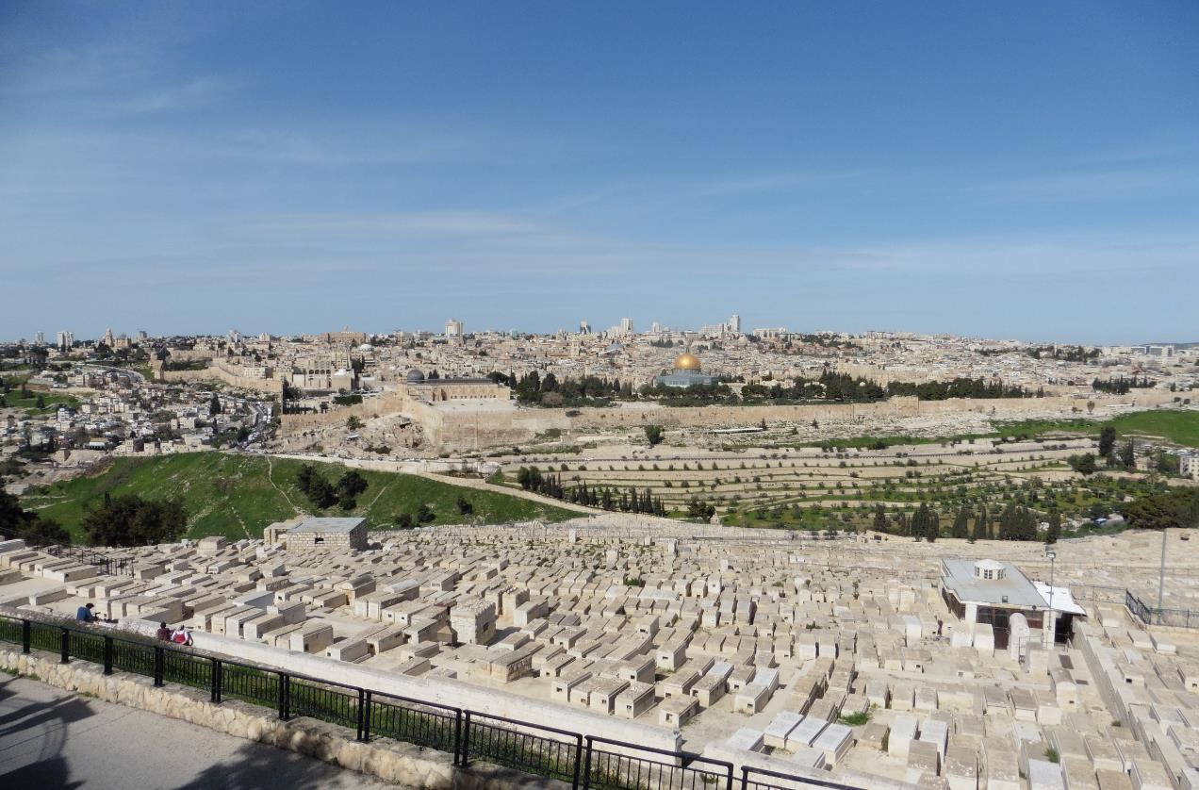

Slide 24
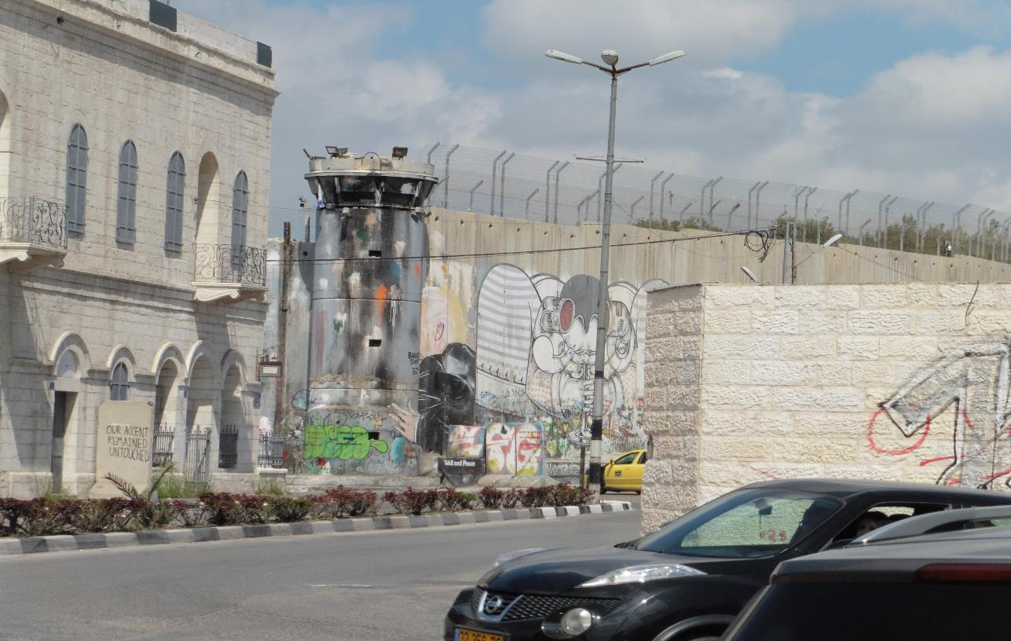

Slide 25
Optional … / to decide …
Ramallah
Masada
Dode Zee
Herodion
Qumran
…

Slide 28
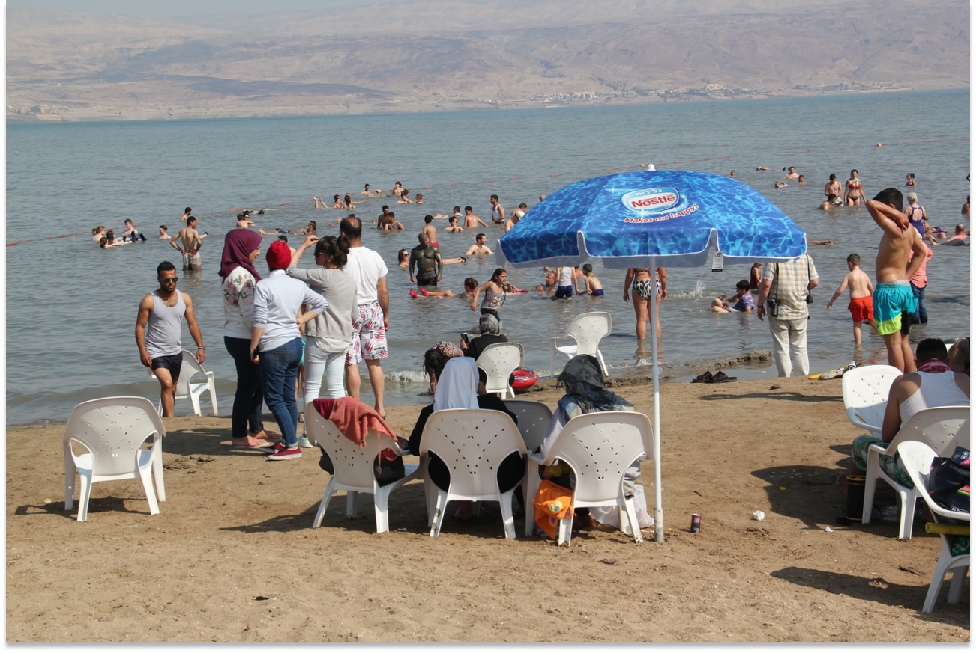

Slide 30
PRAKTISCHE PUNTEN

Slide 31
PRAKTISCHE PUNTEN
Organisatie ism. een lokale partner en FCM voor vlucht
Lokale gids tijdens de woestijntochten
Nederlandstalige begeleiding
Verblijf in Guesthouse (basis comfort maar me aparte badkamer)
Ontbijt en avondmaal (warm) in de logies
‘s middags picknick die we kunnen klaarmaken bij ontbijt

Slide 32
Wat is inbegrepen in de prijs ?
Transport Zaventem tot Zaventem
Logies
Ontbijt, avondmaal
Middagmaal : picknick
Water bij de maaltijd
Gidsen Alle ingangen
Papieren reisgids

Slide 33
Wat is niet inbegrepen in de prijs ?
Dranken buiten water
Persoonlijke uitgaven
Verzekering (wel verplicht een reisverzekering te hebben)

Slide 36
KLIMAAT
Jericho : woestijnklimaat – 205 m. onder zeespiegel
gem. max. november : 29°
gem. 12 dagen neerslag
Beith Sahour - 609 m. boven zeespiegel
gem. max. januari/februari : 18°
gem. 13 dagen neerslag
Jeruzalem - 750 m. boven zeespiegel
Notes:
Weer (regen) kan ons programma aanpassen.
(aanpassen volgorde tochten, alternatieve tochten )

Slide 37
WAT MEE TE NEMEN?
Internationaal paspoort geldig 6 maand NA TERUGKOMST IN BELGIE
Visum krijg je in Tel Aviv
Registreren via site buitenlandse zaken
Kledij : in Jerusalem, Bethlehem bezoeken we ook religieuze plaatsen
Dagrugzak
(Hoge) wandelschoenen
Optioneel wandelstokken
Zaklamp ( “petsl” )
Drinkbus en brooddoos
Handgel
Zonnebril en pet
Notes:
Weer (regen) kan ons programma aanpassen.
(aanpassen volgorde tochten, alternatieve tochten )

Slide 38
WAT MEE TE NEMEN?
Paspoort ….
Bewijzen van vroegere verblijven in landen die geen diplomatieke relaties onderhouden met Israël (visa of stempels in paspoort) vormen doorgaans geen belemmering om Israël binnen te komen.
Eventueel kunnen de Israëlische autoriteiten reizigers vragen stellen over de aard van deze vroegere reizen.
Reizigers dienen er zich wel van bewust te zijn dat omgekeerd het bewijs van een reis naar Israël een reden kan zijn voor de autoriteiten van landen die geen diplomatieke relaties met Israël onderhouden om de toegang tot hun grondgebied te ontzeggen.
Om dit probleem tijdens toekomstige reizen te vermijden, geven de Israëlische autoriteiten aparte blaadjes af die toelaten het land binnen te komen.
Notes:
Weer (regen) kan ons programma aanpassen.
(aanpassen volgorde tochten, alternatieve tochten )

Slide 39
NUTTIG OM WETEN
GSM bereik is prima maar is optie ‘World’ ( duurder !)
WIFI in guesthouse (soms)
Geld
Je kan quasi overal in Euro betalen
ATM’s in Bethlehem, Jerusalem, …
Grotere aankopen kunnen met kaart (Maestro, Visa, Eurocard,…)
Hoeveel kost iets ?
Taxi Beith Sahour – Bethlehem : 25 NIS (6€)
Fruitsap onderweg : 15 Nis (3€)
Koffie Jerusalem : 15 NIS
Notes:
Weer (regen) kan ons programma aanpassen.
(aanpassen volgorde tochten, alternatieve tochten )

Slide 40
GEZONDHEID
Zorg voor eigen medicatie
Zorg voor ‘klassiekers’ : darm, maag, …
Inentingen zijn niet vereist
Medische fiche
Notes:
Weer (regen) kan ons programma aanpassen.
(aanpassen volgorde tochten, alternatieve tochten )

Slide 41
Vluchten
28/10 Brussel – Istanbul 12:45 – 17:00
Istanbul – Tel Aviv 19:10 – 21:10
05/11 Tel Aviv – Istanbul 06:10 – 09:20
Istanbul – Brussel 11:00 – 12:30
Notes:
Weer (regen) kan ons programma aanpassen.
(aanpassen volgorde tochten, alternatieve tochten )

Slide 42
VEILIGHEIDSSITUATIE
Reisadvies Min.Buitenlandse Zaken:
Een belangrijk aantal toeristen en zakenmensen bezoekt Israël en het Palestijns gebied (met uitzondering van Gaza) en ondervindt er geen problemen. De politieke context is echter instabiel en wordt gekenmerkt door veel spanningen en incidenten.
Extra waakzaamheid is geboden, in het bijzonder in de oude stad van Jeruzalem, op en rond de Esplanade van de Al Aqsa Moskee – Tempelberg, in Oost-Jeruzalem alsook in de streek van Nabloes, Hebron, Jenin, en in de buurt van nederzettingen, controleposten (checkpoints) en vluchtelingenkampen.
In het algemeen is het aangeraden de actualiteit te volgen, waakzaam te zijn, de veiligheidsvoorschriften te respecteren en de instructies door de lokale autoriteiten op te volgen.
Het gebruik van het openbaar vervoer wordt afgeraden.
Hoge waakzaamheid is vereist in de oude stad, in het bijzonder op vrijdag (vrijdaggebed), op en rond de Esplanade van de Al Aqsa Moskee – Tempelberg … in de ultraorthodoxe joodse buurten ... In deze buurten wordt eveneens melding gemaakt van hevige reacties op bezoekers die volgens de lokale bewoners op niet-gepaste wijze gekleed zijn.

Slide 43
Verdere acties :
Interesse ?
Bevestiging op wiereistmee@gmail.com
Voorschot van € 200 voor 15/06
Tweede betaling van € 500 voor 10/07
Saldo 15/09 € 1.100
REk. nr. : BE54 7360 1323 4197

Slide 44
سؤال؟
פרעגן?

